Slide 1
计算机网络互连

Slide 2
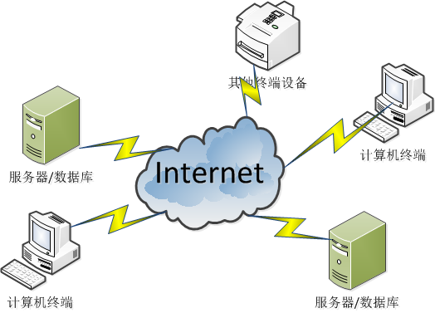
计算机网络的组成
计算机网络是指将地理位置不同的具有独立功能的多台计算机及其外部设备，通过通信线路连接起来，在网络操作系统，网络管理软件及网络通信协议的管理和协调下，实现资源共享和信息传递的计算机系统。

Slide 3
计算机网络的组成
终端系统
由计算机、终端控制器和计算机上所能提供共享的软件资源和数据源构成。
通信子网
通信双方事先约定的、共同遵守的一组原则，作用在主机与主机、主机与通信子网，或通信子网中各个节点之间。
由用做信息交换的网络节点和通信线路组成的独立的数据通信系统。
通信协议

Slide 4
局域网
一组台式计算机和其他设备，在物理地址上彼此相隔不远，以允许用户相互通信和共享（诸如打印机和存储设备之类的计算资源）的方式互连在一起的系统。
特定类型的传输媒体（如电缆、光缆和无线媒体）和网络适配器（亦称为网卡）互连在一起的计算机，并受网络操作系统监控的网络系统。

Slide 5
局域网的特点
覆盖的地理范围较小，只在一个相对独立的局部范围内联，
使用专门铺设的传输介质进行联网，数据传输速率高
通信延迟时间短，可靠性较高
局域网可以支持多种传输介质

Slide 6
常见网络协议
当今局域网中最常见的三个协议是MICROSOFT的NETBEUI、NOVELL的IPX/SPX和交叉平台TCP/IP。

Slide 7
广域网
广域网的通信子网主要使用分组交换技术。广域网的通信子网可以利用公用分组交换网、卫星通信网和无线分组交换网，它将分布在不同地区的局域网或计算机系统互连起来，达到资源共享的目的。
局域网
局域网
局域网
广域网

Slide 8
因特网
因特网（Internet）是世界范围内最大的广域网。
广域网是由许多交换机组成的，交换机之间采用点到点线路连接，几乎所有的点到点通信方式都可以用来建立广域网，包括租用线路、光纤、微波、卫星信道。而广域网交换机实际上就是一台计算机，有处理器和输入/输出设备进行数据包的收发处理。

Slide 9
互连设备
网络通信设备包括网络接口卡(网卡)、集线器、中继器、路由器、网桥、网关、交换机等。
不同的网络设备，可以支持不同的通信要求：
同一物理网络中的计算机之间通信
不同物理网络、同一逻辑网络中计算机之间的通信
不同逻辑网络中计算机的通信

Slide 10
网卡
网络接口卡(Network Interface Card，NIC)，通常简称为网卡。
在局域网中，每一台计算机都要通过传输介质(如双绞线、同轴电缆或光纤等)与网卡相连，才能达到通信的目的。
由于应用的范围及网络技术的不同，网卡的种类也不同，以太网卡是目前应用最广泛的一种。

Slide 11
网卡端口
网卡有3种类型的端口，以对应不同类型的网络传输介质，这3种类型的端口是：
RJ-45端口：通常用于双绞线的接口。
BNC端口：通常用作细同轴电缆的接口。
AUI端口：通常用作粗同轴电缆的接口。

Slide 12
中继器
网络互连最简单的设备是中继器，作用是对弱信号再生，并将再生信号发送到网络中的其他分支上，以实现较长距离的数据传输。
它不具备检查错误和纠正错误的功能，一般以与所连网络相同的传输速度工作。
中继器连接起来的各网段仍是一个冲突域，会引入时延。

Slide 13
集线器（HUB）
一种特殊的中继器，可以转接多个网络电缆，把多个网络段连接起来。它的出现使得总线拓扑逐步向星状或树状网络拓扑模式演化。
优点：当网络上的某条线路或节点出现故障，不会影响网络上的其他节点。
三种集线器：有源、无源和智能。
集线器具有中继放大功能，通过级联，可以扩大网络用户接入数量，增加传输距离，但是有限度的，一般级联不超过 3 级。

Slide 14
在物理层扩展局域网
用多个集线器可连成更大的局域网
三个独立的冲突域，不能互相通信。
一系
二系
三系
集线器
集线器
集线器

Slide 15
在物理层扩展局域网
用多个集线器可连成更大的局域网，实现更大范围用户的相互通信，资源共享。
共用一个冲突域，冲突域内用户增多。
主干集线器
集线器
一系
二系
三系
集线器
集线器
集线器

Slide 16
网桥
网桥是一种在数据链路层实现的，连接LAN的存储转发设备，它独立于高层协议。
常用的桥接技术有透明桥接技术和源路由桥接技术。

Slide 17
网桥的内部结构
网桥
站地址
接口
站表
①
1
②
1
③
1
网桥协议
实体
④
2
接口管理
软件
⑤
2
⑥
2
网桥
接口1
缓存
接口2
接口1
接口2
网段A
1
2
网段B
①
②
③
④
⑤
⑥

Slide 18
使用网桥带来的好处
B₁
B₂
碰撞域
碰撞域
碰撞域
A
B
C
D
E
F
过滤通信量，增大吞吐量。
扩大了物理范围，增加了以太网上工作站的最大数目。
提高了可靠性，网络故障只在本网段内。
可互连不同物理层、不同 MAC 子层和不同速率的局域网。

Slide 19
使用网桥的缺点
存储转发增加了时延。
在MAC子层没有流量控制功能。
网桥只适合于用户数不太多（不超过几百个）和通信量不太大的局域网，否则会因传播过多的广播信息而产生网络拥塞。这就是所谓的广播风暴。

Slide 20
路由器
路由器工作在OSI模型的网络层，为来到的信息包找到最佳路径。
路由器可以连接网络层、数据链路层、物理层不同网络协议的转换，从而消除网络协议间的差别，用于连接相同类型和不同类型的网络。

Slide 21
路由器
功能：转发和过滤数据，维护和更新路由表，网络控制和管理。
与网桥的区别：网桥独立于高层协议，它把几个物理网络连起来提供给用户的依然是一个逻辑网络；路由器则利用互联网协议将网络分成几个逻辑子网。

Slide 22
路由器
进入队列
提取目的地址
查看路由表
最佳路径

Slide 23
交换机
第二层交换
第2层交换机是真正的多端口网桥，使用数据链路层协议。
缺点：
全网属于一个广播域，每一次广播的数据帧无论是否需要，都会到达网络中的所有设备，这就必然会造成带宽资源的极大浪费。
全网属于一个广播域，极易引起广播碰撞和广播风暴等问题。
网络的安全性不够高。在这种网络结构中，所有用户都可以监听到服务器以及其他设备端口发出的广播数据包，因此是不安全的。

Slide 24
交换机
路由器提高了网络安全功能，但是配置和管理技术复杂，成本昂贵，它的接入增加了数据传输的时间延迟，在一定程度上降低了网络的性能。
第三层交换机是实现路由功能的，是基于硬件的设备。

Slide 25
第3层交换机
将网络分成几个管理方便的广播域，在工作组中设立独立的广播域，减少了广播流量并保障了网络的安全。
与路由器相比，传输速度更快，还可以传输像RIP这类传统的路由协议，提供了更加可靠地服务保障体系。
尽管这类设备成本较高，但是大多数用户认为速度的极大提高可以抵消成本因素。

Slide 26
网关
网关又称协议转换器，作用是使处于通信网上、采用不同高层协议的主机仍然相互合作，完成各种分布式应用。
网关主要用于连接不同体系结构的网络或LAN与主机的连接，在所有互连设备中它最为复杂。

Slide 27
传输介质
传输介质是指网络中发送方和接收方之间的物理连接通道，发送方和接收方通过接口在介质上传输模拟信号或数字信号。
常用的传输介质有：双绞线、同轴电缆、光纤和无线传输介质。

Slide 28
10/100Base－T双绞线以太网
10/100Base－T标准以太网使用双绞线和集线器或交换机连接，实现网络用户的接入。
HUB/交换机
双绞线
计算机
计算机
计算机
计算机

Slide 29
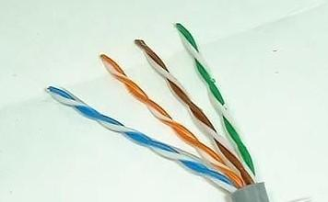
双绞线
双绞线（Twisted Pair）是由两条相互绝缘的导线按照一定的规格互相缠绕在一起而制成的一种通用配线，属于信息通信网络传输介质。
双绞线主要用来传输模拟信号，也可以用来传输数字信号，特别适用于较短距离的信息传输。
双绞线可以分为屏蔽双绞线(STP)和非屏蔽双绞线(UTP)，传输速率可达10Gbps。

Slide 30
屏蔽双绞线
屏蔽双绞线在双绞线与外层绝缘封套之间有一个金属屏蔽层。
价格较高，相对于非屏蔽双绞线，导线比较硬，安装比较困难。
屏蔽双绞线分为STP和FTP。

Slide 31
非屏蔽双绞线
非屏蔽双绞线(UnshieldedTwistedPair，缩写UTP)是一种数据传输线，广泛用于以太网和电话线中。
UTP网线由一定长度的双绞线和RJ-45水晶头组成。

Slide 32
双绞线类型
在EIA/TIA－568标准中，将双绞线按电气特性区分为：三类、四类、五类线、六类线、七类线。
目前已有七类的，前者线径细而后者线径粗，型号如下：
一类线(CAT1)：线缆最高频率带宽是750kHZ，用于报警系统，或只适用于语音传输(一类标准主要用于八十年代初之前的电话线缆)，不用于数据传输。
二类线(CAT2)：传输频率为1MHz，用于语音传输和最高传输速率4Mbps的数据传输。
三类线(CAT3)：传输最高速率为16MHz，适用于语音传输及最高速率为10Mbps的数据传输。
四类线(CAT4)：传输最高速率为20MHz，适用于语音传输及最高速率为16Mbps的数据传输。

Slide 33
双绞线类型
五类线(CAT5)：该类电缆增加了绕线密度，外套一种高质量的绝缘材料，线缆最高频率带宽为100MHz，最高传输率为100Mbps。
6)超五类线(CAT5e)：超5类具有衰减小，串扰少，并且具有更高的衰减与串扰的比值(ACR)和信噪比(Structural Return Loss)、更小的时延误差，性能得到很大提高。超5类线主要用于千兆位以太网(1000Mbps)。
7)六类线(CAT6)：该类电缆的传输频率为1MHz～250MHz，六类布线系统在200MHz时综合衰减串扰比(PS-ACR)应该有较大的余量，它提供2倍于超五类的带宽。
8)超六类或6A(CAT6A)：此类产品传输带宽介于六类和七类之间，500MHz，目前和七类产品一样，国家还没有出台正式的检测标准，只是行业中有此类产品，各厂家宣布一个测试值。
9)七类线(CAT7)：带宽为600MHz，用于10吉比特以太网。

Slide 34
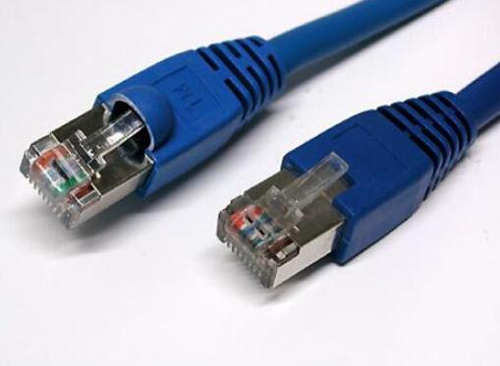
RJ－45接口
RJ-45接口可用于连接RJ-45接头，适用于由双绞线构建的网络，这种端口是最常见的，一般来说以太网集线器都会提供这种端口。
集线器的RJ-45端口即可直接连接计算机、网络打印机等终端设备，也可以与其他交换机、集线器等集线设备和路由器进行连接。

Slide 35
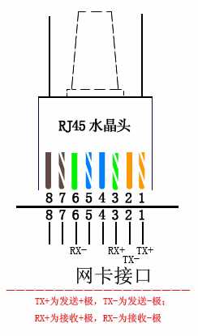
直通电缆
直通电缆两端RJ-45端口的导线排列顺序相同。
用户设备与网络设备之间，如计算机的网卡和集线器之间使用直通双绞线连接

Slide 36
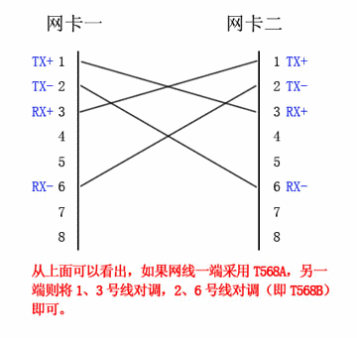
交叉电缆
用户设备与用户设备之间，或者网络设备与网络设备之间，如集线器的级联，或两台计算机通过双绞线直接连接，需要交叉双绞线连接。

Slide 37
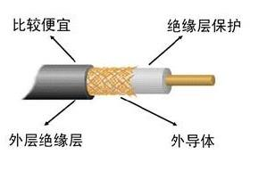
同轴电缆
同轴电缆的内芯是硬铜线，外包一层绝缘材料，该绝缘材料用密织的网状导体环绕，网外又覆盖一层保护性材料。
从结构看同轴电缆由于屏蔽性比双绞线好，因此具有更高的带宽和更好地抑制噪声的能力。

Slide 38
同轴电缆
根据传输频带的不同，同轴电缆可以分为基带同轴电缆和宽带同轴电缆两种。
根据直径的不同，同轴电缆又可以分为粗缆和细缆两种。
粗缆的布线距离较长，可靠性较好，所以适用于比较大的局域网的布线。
细缆一般以总线型结构出现在网络中，它传输距离较近，价格相对便宜。

Slide 39
10Base-5和10Base-2
使用同轴电缆的以太网可分为粗缆以太网(10Base-5)和细缆以太网(10Base-2)。
粗缆以太网（10Base-5）：10Mbps速率基带信号，传输距离500米。需要使用外置收发器和连接器，安装困难。
细缆以太网（10Base-2）：10Mbps速率基带信号，传输距离200米（185米）。网卡内置收发器，安装方便。由于需要切断电缆接入网络，易引起故障，且难以定位。

Slide 40
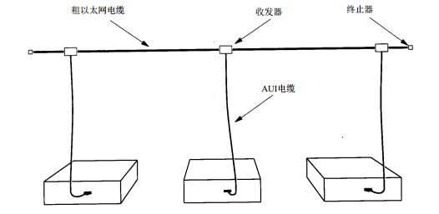
10BASE-5
在最初的以太网布线方案中，共享介质由粗的同轴电缆组成。连接在网络上的每台计算机都要求有一个叫做收发器的硬件设备，它连在共享电缆上并通过AUI电缆连接在计算机的网络接口上。
AUI电缆内有许多导线。当然，两条导线用于传输从NIC到收发器的发出数据和从收发器到NIC的进入数据。此外，AUI电缆还有允许NIC控制收发器的导线和传输电能到收发器的导线。

Slide 41
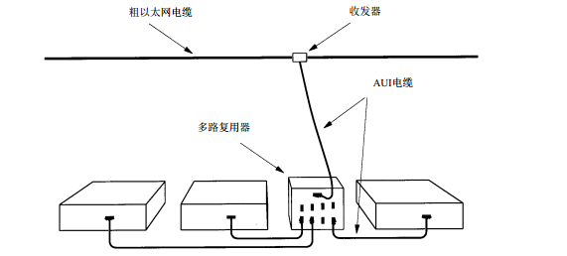
10BASE-5
连接多路复用器是一种电子设备，它允许多台计算机通过一个收发器连接到网络上。因为多路复用器象收发器一样能发送完全相同的电子信号，所以计算机不必知道它是连接到收发器上还是连接到多路复用器上。

Slide 42
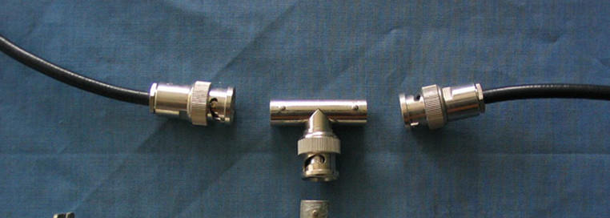
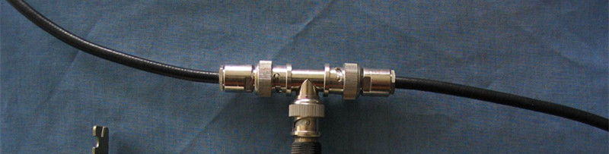
10Base-2
其接头处采用工业标准的BNC连接器组成T型插座。
目前它还被大量用于通信系统中，如网络设备中的E1接口就是用两根BNC接头的同轴电缆来连接的，在高档的监视器、音响设备中也经常用来传送音频、视频信号。

Slide 43
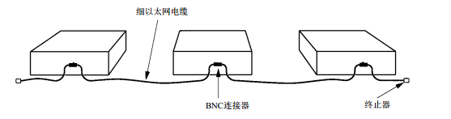
10Base-2
以太网的细网布线方案使用柔软的同轴电缆直接连接每台计算机而不使用分离的收发器。尽管粗缆与细缆在物理上是不同的，但它们有相同的电子特性。
与粗网布线方案相比有三个主要的不同点：
第一，细网通常在安装与运行方面比粗网要便宜。
第二，因为完成收发器功能的硬件被做在网卡内，所以不需要外部收发器。
第三，细网不使用AUI电缆来连接网卡与通信介质，而是使用一个BNC连接器（BNC connector）直接连接到每台计算机的后部。

Slide 44
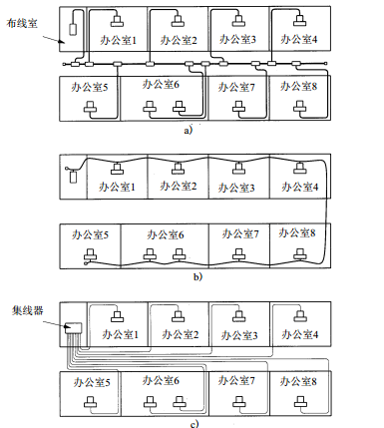
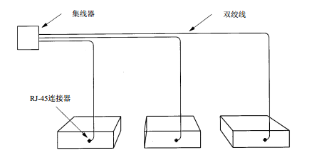
10Base-T
10Base-T扩展了连接多路复用的思想：以一个电子设备作为网络的中心。这个电子设备叫做以太网集线器（Ethernet hub）。
集线器技术是连接多路复用器概念的扩展。集线器中的电子部件模拟物理电缆，使整个系统象一个传统以太网一样运行。

Slide 45
光纤
光纤是光导纤维的简写，是一种由玻璃或塑料制成的纤维，可作为光传导工具。传输原理是‘光的全反射’。
在光纤通信中．起主导作用的是光源、光纤、光发送机和光接收机。
单模光纤这是指在工作波长中，只能传输一个传播模式的光纤，通常简称为单模光纤（SMF：Single Mode Fiber）。目前，在有线电视和光通信中，是应用最广泛的光纤。
多模光纤将光纤按工作波长以其传播可能的模式为多个模式的光纤称作多模光纤（MMF：Multi Mode Fiber）。在历史上曾用于有线电视和通信系统的短距离传输。

Slide 46
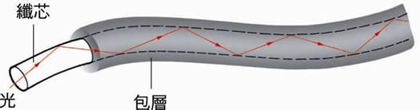
光纤的优点
电磁绝缘性能好
信号衰变小
频带较宽
传输距离较大
抗干扰性能好
数据保密性好
损耗和误码率低
总的来说，光纤可以说是目前局域网中传输介质的佼佼者，光纤主要应用在传输距离长、布线条件特殊的情况下的主干网的连接。

Slide 47
无线传输介质
无线传输介质是指各种波长的电磁波充当传输媒体的传输介质。
无线传输所使用的频段很广，人们现在已经利用了好几个波段进行通信，目前多采用无线电波、微波、红外线和激光。

